Slide 1
Cis platin (CP)Bölüm 2
Cis platinin kanser hücreleri üzerindeki etkisi, DNA'daki pürin bazlarla çapraz bağlanma kabiliyeti ile bağlantılıdır;
DNA onarım mekanizmalarına müdahale ederek DNA hasarına neden olur ve daha sonra kanser hücrelerinde programlı hücre ölümü apoptozu (bir çeşit kendini yok etme mekanizması) tetikler.

Slide 2
Cis platinin Etki Mekanizması
CP‟in antikanser aktivitesi, DNA çifte sarmalında sarmal içi çapraz bağlar oluşturarak DNA sentezini engelleyen bir komplekse dönüşmesinden, yani DNA çift-zincirinde çapraz bağlanma yapmasından ileri gelir. Böylece CP, tümör hücresinde DNA biyosentezini inhibe eder CP‟nin sitotoksik etki mekanizması, nükleer DNA‟ya bağlanması ve transkripsiyonu (Transkripsiyon, yazılma veya yazılım, DNA'yı oluşturan nükleotit dizisinin RNA polimeraz enzimi tarafından bir RNA dizisi olarak kopyalanması sürecidir. Başka bir deyişle, DNA'dan RNA'ya genetik bilginin aktarımıdır) ve/veya DNA replikasyon mekanizmasını interfere etmesi ile açıklanmaktadır. CP, çeşitli mekanizmalar ile mitokondriyal permeabiliteyi artırarak hücre ölümünü indüklemektedir. Ancak aynı yıkım etkisi CP toksisitesinde de (hücrelere zehir etkisi) rol oynamaktadır
CP‟nin etki mekanizması bifonksiyonel alkilleyici ilaçlarınkine benzer. Sadece sis izomeri sitotoksiktir (alerjik veya zehir etkisi). Döneme özgü olmayan bir ilaçtır, hücreleri her dönemde etkileyebilir.
Alkilleyici ilaçlar, antimetabolitler ve bazı bitkisel kaynaklı antineoplastik ilaçlarla sinerjistik etkileşme gösterir Yani, Kimyasal maddelerin ve süreçlerin öngörülemeyen kombinasyonlar olusturarak beraber tepkimeye girme ve bunun sonucunda da tek baslarina sahip olduklarindan belirgin bir biçimde daha güçlü ya da bütünüyle farkli bir etki gösterme eğilimleri vardır.
Böbrek hasarı,, karaciğer hasarı ve iç kulak hasarı gibi önemli ve tehlikeli yan etkileri belirlenmiştir. Bu etkiler kullanımını kısıtlamaktadır.
Daha az yan etkiye sahip bileşikleri günümüzde araştırlımaktadır

Slide 3
Sisplatinin hücresel hedeflerle etkileşimi
Hedef olarak DNA
Sisplatin antikanser özelliklerinin keşfinden kısa bir süre sonra yapılan araştırma raporlarında, Rosenberg ve arkadaşları ayrıca Howle ve Gale, cisplatin için hücresel hedefin DNA olduğunu ileri sürdü. İlacın DNA ile nasıl etkileşime girebileceğini belirlemek için, Rosenberg ve ortak çalışanlar ilk önce cisplatinin bazı organik iki işlevli alkilleyici ajanlar gibi iki DNA dizisini köprü iç bir çapraz bağ oluşturmak üzere köprüleyebileceğini düşünmüşlerdi, ancak mesafe yayılabileceğinden daha büyük olduğu için araştırmacılar, tek bir Pt^{z2} iyonu ile cisplatinin, bir DNA içi pürin dimeri oluşturmak için aynı DNA şeridine biti+şik iki pürin bazını bağladığını öne sürdü. Birçok araştırmacının daha sonraki çalışmaları bu ilk fikri destekledi ve Fichtinger-Schepman, Reedijk ve arkadaşları tarafından yapılan ayrıntılı çalışmalar, ana eklentinin, dinükleotid dizisi GG'ye bağlı cis- [Pt (NH₃) ₂] ²⁺ birimi ile bir olduğunu gösterdi. her ikisi de 1,2 intrastrand çapraz bağ olan daha az miktarlarda Pt-AG eklentisi olan Pt-GG eklentisidir . Bu araştırmacılar ayrıca ilacın 1,3 intrastrand çapraz bağ oluşturmak için GXG tipindeki trinükleotit sekanslarındaki guanin bazları ile reaksiyona girdiğini ve platin iyonunun ayrıca her iki DNA ipini de guaninlere bağlayabildiğini gösterdi.
katmanlar arası bir çapraz bağ oluşturur. Her durumda, Pt²⁺ye bağlanmak için kullanılan heterosiklik DNA bazının verici atomu, guanin veya adenin N-7'sidir.

Slide 4
Literatürde DNA'ya cisplatin bağlanma kinetiği ve mekanizmasını ele alan birçok çalışma olsa da, Davies ve arkadaşları tarafından yapılan bir NMR araştırması. ilacın DNA ile reaksiyonunu, bu durumda oligonükleotidin 50-AATTGGTACCAATT-30'un guanin bölgelerini tarif eder. Çift sarmallı bu kısa segment 91 Cisplatin DNA palindromiktir, yani her iki iplikçikteki sekansa karşılık gelen, 50'den 30 yönüne okuma, aynıdır ve her bir ipin, bir ipliğin bir Watson bağlantısı oluşturmak için kendisi gibi başka bir ip ile melezleşebileceği için kendi kendine tamamlayıcı olduğu söylenir. Araştırmacılar, cis- [PtCl₂ (¹⁵NH₃) ₂] 'nin, ¹H-¹⁵N HSQC NMR kullanarak ve platin kompleksinin NMR pik yoğunluklarının değiştiği hızları ölçerek dubleks DNA ile reaksiyonunu incelediler. dubleks. ¹⁵N-etiketli cisplatinin diğer oligonükleotid dupleksleri ile reaksiyonundan elde edilen HSQC NMR spektrumları ile karşılaştırıldığında ve NMR kinetik verilerinin çeşitli bağlanma modellerine uyarlanması ile reaksiyon için Şekil de gösterilen şemayı önerdiler.

Slide 5
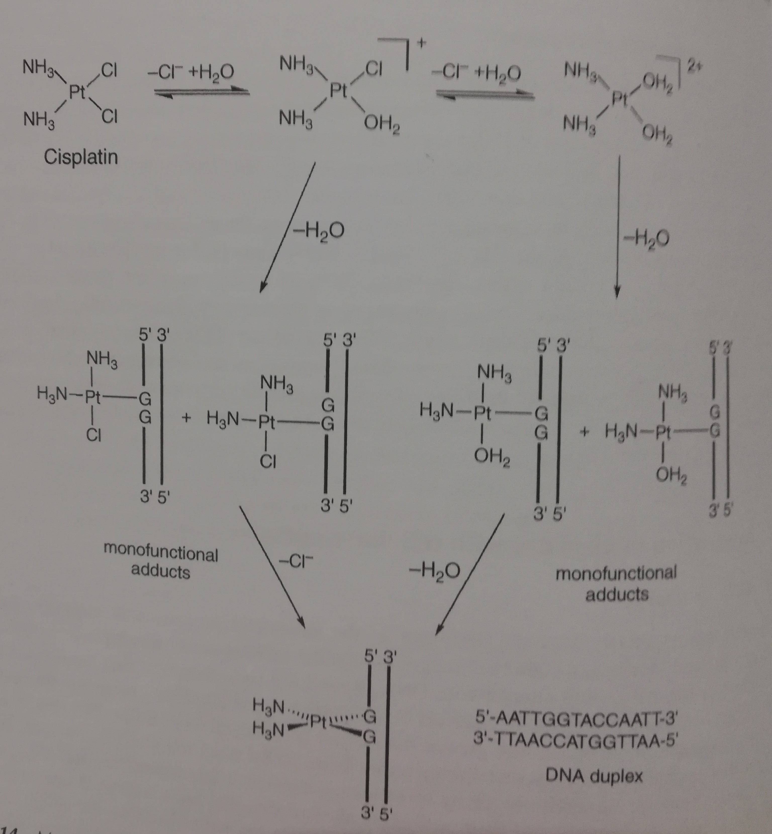
Cis platinin DNA ile çapraz bağ oluşturma mekanizması
1,2 dahili çapraz bağlanma Pt GG

Slide 6
CPin Toksik Etkilerini Önlemede Antioksidanların Önemi
α-tokoferol (E vitamini), C vitamini ve Selenyum:
Selenyum (Se) pek çok biyolojik olayda önemli rol oynayan esansiyel elementlerden biridir. E vitamini ise, hücre membranında bulunan lipofilik, zincir kırıcı antioksidan bir vitamindir. C vitamini de yine güçlü zincir kırıcı antioksidandır. Yapılan çalışmalarda, E ve C vitamininin birlikte kullanılması halinde, genellikle daha güçlü bir antioksidan etki gözlendiği bildirilmiştir .
Miyelosupresyon, kemik iliğindeki eritroid, granülositer ve megakaryositer seri hücrelerindeki baskılanma sonrasında periferik kanda gelişen anemi, trombositopeni ve nötropeni demektir. Ciddi hematolojik toksisite gelişimi, kemoterapi protokolüne göre doz azaltımına gidilmesine,
kemoterapi siklusunun ertelenmesine ya da kesilmesine yol açabilmektedir. Bu durum özelikle, kür ya da yaşam süresini uzatma amacıyla kemoterapi verilen hastalarda tedavi sürecini olumsuz etkileyebilmektedir.

Slide 7
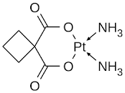
Platin kanser ilaçları
Karboplatin:
Karboplatin, [Pt (cbdca-O, O0) (NH₃) ₂], burada cbdca siklobutan-1,1-dikarboksilat ve O ve O0 ligand donör atomlarıdır, ikinci nesil platin olarak adlandırılır. sisplatinden çok daha az oto ve nefrotoksik olan anti kanser ilacı. Cleare ve Hoeschele tarafından 1973'te] ve daha sonra patentli [bildirilen ilaç, 1989'da Paraplatin markası altında ABD Gıda ve İlaç İdaresi (FDA) tarafından onaylandı. Yapılar arasındaki temel fark karboplatin ve cisplatinin birincisi, şelat etkisi nedeniyle cisplatinden daha az kimyasal olarak reaktif hale getiren altı üyeli bir dikarboksilat halkasına sahip olmasıdır. Karboplatin tek başına veya diğer ilaçlarla kombinasyon halinde, baş ve boyun kanseri ve yumurtalık, meme, küçük akciğer hücresi, testis, mesane ve beyin tümörleri dahil olmak üzere çeşitli farklı kanserlerin tedavisi için dünya çapında klinik kullanımdadır . Karboplatin, cisplatinden çok daha az oto- ve nefrotoksik olmasına rağmen, miyelosüpresiftir, bu da kandaki beyaz hücre sayısında bir azalmaya yol açar, böylece hastayı çeşitli organizmalar tarafından enfeksiyona maruz bırakır.

Slide 8
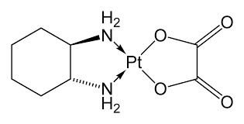
Oksaliplatin
Oksaliplatin (Eloksatin), [Pt (oks-O, O0) ((1R, 2R) -dach-N, N0)], burada oksa oksalat ve dach 1,2-diaminosiklohekzandır (Şekil de), bir platin antikanserdir 1999'da Avrupa Birliği'nde ve 2002'de Amerika Birleşik Devletleri'nde klinik kullanım için onay alan ilaç . Oksaliplatin özellikle metastatik kolorektal kansere karşı 5-florourasil (5-FU) ile kombinasyon halinde etkilidir ve sisplatinden çok daha az nefro ve ototoksiktir. Ek olarak, oksaliplatin, cisplatine dirençli tümörleri tedavi etmek için kullanılabilir ve karboplatinden daha az miyelo supresiftir. Oksaliplatinin bir sınırlaması, ilacın, akut (kısa) maruziyet için, uygulamadan hemen sonra meydana gelen ve geri dönüşümlü olabilen, dokunma ve soğuma hissini etkileyen periferik nöropatiyi (sinir hasarı) indüklemesidir]. Ca²⁺ iyonları nöronal sinyalizasyon sisteminde önemli olduğundan, bu nöropati formu, sert bir baz olan ilaçtan salınan oksalat ligandının, sert bir asit olan Ca²⁺ ile kompleksleşmesinden kaynaklanabilir. Oksaliplatine kronik (sürekli) maruz kalma durumunda, ilaca bağlı nöropati tamamen geri dönüşümlü değildir. Sinir hasarının bu formunun, omurganın dorsal kök gangliyonunda bulunan hücrelerde ilacın birikmesi ve ardından hücresel metabolizmada azalma ile ilişkili olduğu düşünülmektedir.

Slide 9
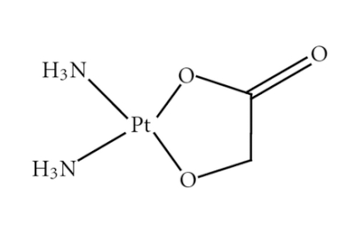
Nedaplatin
Platin içeren antikanser ilacı nedaplatin, cis-diamminglikolatoplatinum (II) (Şekil ), yumurtalık ve serviks karsinomlarının, baş ve boyun tümörlerinin ve özofagus ve mesane kanserinin tedavisi için Japonya'da klinik kullanımdadır . Nedaplatin, bazı yönlerden, hücreye girmek için organik katyon taşıyıcıları kullanmadığı için karboplatine benzerdir ve hastaya uygulanabilecek dozu sınırlayan miyelo supresifdir.
Yapısal olarak, nedaplatinin ayrılmayan ligandları, ilacın yarısını cisplatin ve karboplatin ile aynı yapan iki cis-amonyak molekülüdür. Nedaplatin ile ayrılan ligand, Pt²⁺ iyonu ile beş üyeli bir şelat halkası oluşturan dianiyonik glikolik formdur. Glikolik asit üzerindeki iki negatif yük, deprotonlanmış karboksilik asit grubuna ve deprotonlanmış alkol fonksiyonel grubuna bağlıdır; yani bir alkoksittir.

Slide 10
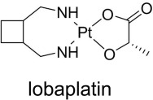
Lobaplatin
Sisplatinin yan etkilerinin azını gösteren lobaplatin (R, R / S, S) - (1,2-siklobutandimetanamin) [(2S) -2-hidroksipropanoato, O, O0] platin (II) kullanım için onaylanmıştır Şekil'den de anlaşılacağı gibi, lobaplatin birbirine diastereomerik olan iki bileşiğin bir karışımıdır; yani stereoizomerler, fakat aynen ayna görüntüleri değil Daha sonra lobaplatin ligandından ayrıldığında, yine platin iyonu ile yedi üyeli bir şelat halkası oluşturan bir kiral siklobutan diamin (rasemik) bulunur. Yedi üyeli bir halkanın beş veya altı üyeli bir şelatlamadan daha az termodinamik olarak kararlı olması beklenirken, metal azot bağının gücü, bileşik biyolojik ortamda olduğunda diaminin metal iyonuna bağlı kaldığını gösterir. .

Slide 11
Heptaplatin:
(eptaplatin), cis-malonato [(4R, 5R) -4,5-bis (aminometil) -2-izopropil-1,3-dioksolan] platin (II) (Şekil) onaylanmıştır..ayrılan ligand olarak diamine bağlı ve 5-üyeli dieter, merkezde Pt ve dianyon malonik asit bulunur . Bununla birlikte, x-ışını yapısal analizleri , Pt²⁺'ye bağlı malonato ligandının, ikame reaksiyonlarını etkileyebilecek ve bileşiğin kimyasal reaktivitesinde "karboplatin benzeri" olmasını sağlayabilen metal verici kısmının önemli ölçüde yer değiştirdiğini göstermektedir. Heptaplatin, hücredeki metallotiyonin seviyeleri ile ilişkili olabilecek sisplatine dirençli kanserli bölgelere karşı etkili gibi görünmektedir. Heptaplatin, ve paklitaksel; mide kanserinde, baş ve boyun yassı kanserlerinde kombinasyon halinde kullanılır. İlaç hafif hepatotoksisite ve miyelosupresyona sahiptir ve ajanın neden olduğu nefrotoksisite doz sınırlayıcıdır.

Slide 12
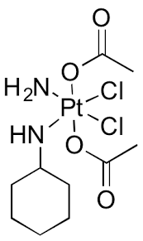
Satraplatin (JM216)
Satraplatin, bis (asetato) amminedikloro (sikloheksilamin) platin (IV), şu anda Amerika Birleşik Devletleri'nde klinik yollarda, kendi başına ve diğer ajanlarla kombinasyon halinde kullanılan bir Pt⁴⁺ kompleksidir (Şekil). küçük hücreli dışı akciğer kanseri, çeşitli katı maligniteler ve refrakter prostat kanseri tedavisi için kullanılır. Satraplatinin çekici bir özelliği, ajanın oral olarak hap şeklinde alınabilmesidir. Sağlık personelini gereksinim olmadan kullanılabilmesine olanak sağlayanen bu özellik, platin kemoterapisinde bir avantaj olarak görülmektedir.

